Slide 1


Slide 2
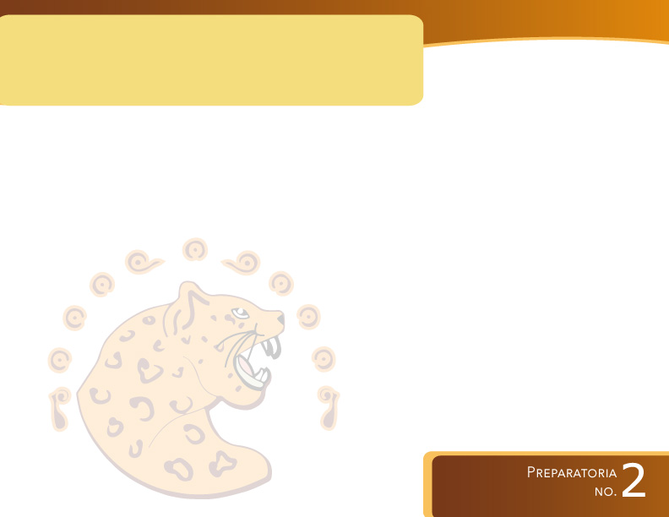
Área Académica: Actividad Artística
Actividad Artística III
Unidad I Introducción a la disciplina artística
Tema:1.1 Composición: cuerpo humano, espacio, tiempo, ritmo, movimiento, armonía, contraste, forma y color. Profesora: Lic. C.E. Diana Colín Urquijo Periodo: Agosto-Diciembre 2016

Slide 3
Objetivo
El alumno conoce de manera objetiva los métodos de sistematización y organización de los colores según una serie de parámetros muy precisos, complementando con otros aspectos subjetivos que se llevan a la práctica.
Palabras clave: Color, saturación, luminosidad, valor, contraste y armonización cromática.

Slide 4
Abstract:
The student knows objetively the methods to systematize and organize colors according to a series of accurate parameters complementing them with other subjetive aspects that are put into ptractice.
Key words: Color, saturation, luminosity, valve, contrast, and chromatic, harmonization.

Slide 5
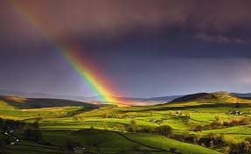
El color
El arco iris, los griegos personificaron este fascinante fenómeno en Iris, la mensajera de los dioses, que descendía entre los hombres agitando sus alas multicolores.
Científicamente el arco iris se forma por refracción de la luz en gotas de agua.

Slide 6
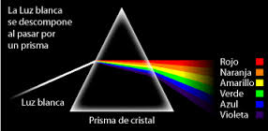
Descomposición de la luz
Cuando un rayo de luz blanca incide en una de las caras del prisma con cierto ángulo, cada uno de los colores es visible por separado.
Isaac Newton, (1672) el científico ingles, observó un rayo de luz que penetraba por un pequeño orificio en una cámara oscura.
El rayo de luz incidía en un prisma de cristal y el científico observó que el rayo salía por la parte opuesta , transformado en un abanico de colores, (“fenómeno de la dispersión de la luz”).
Tomando como referencia las notas musicales, que son siete, subdividió la luz blanca en siete colores fundamentales: rojo, naranja, amarillo, verde , azul, añil y violeta

Slide 7
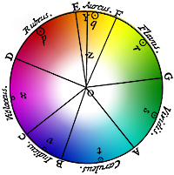
Círculo cromático de Newton
En la circunferencia del círculo se disponían los colores espectrales, del rojo al violeta. Los colores en el interior eran colores no espectrales (es decir, que se obtenían mezclando colores espectrales). En el centro del círculo se halla el blanco y en cada rayo que se une al centro con un color espectral, sobre la circunferencia, van los distintos tonos del color, en gradación desde el blanco (saturación nula) hasta el color espectral (saturación máxima).

Slide 8
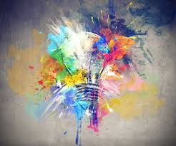
Cuando hablamos de color hay que precisar entre los colores luz y los colores pigmento o materiales. los colores luz no es otra cosa que la luz que reflejan los cuerpos. a nosotros nos interesan particularmente los colores pigmento, y es a lo que nos vamos a referir.

Slide 9
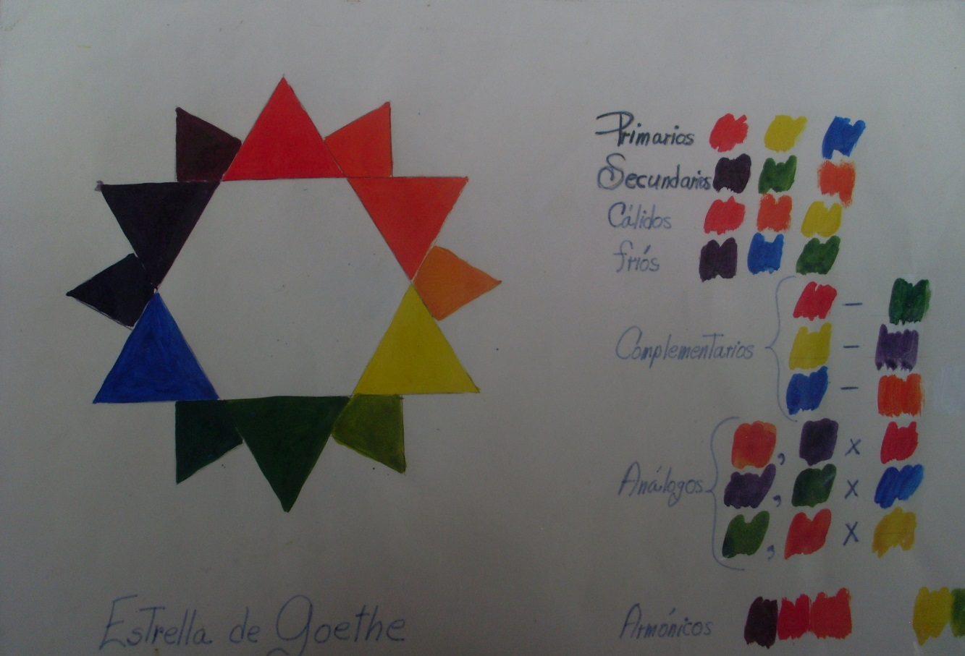
Modelos cromáticos basados en tres colores primarios
El poeta y pensador J.W. von Goethe publicó su tratado de los colores en 1810, inauguró la psicología del color. Ordenó los colores en una estrella de seis puntas; lo hizo por razones prácticas y psicológicas y a cada color le atribuía un contenido emocional.
Estrella de Goethe reproducida por Diana Colín Urquijo

Slide 10
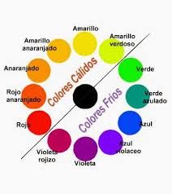
Modelos cromáticos basados en tres colores primarios
Colores primarios: amarillo rojo y azul.
Colores secundarios:
Son los que se obtienen mezclando dos colores primarios al 50%: naranja, verde y violeta
Colores terciarios: surgen de la combinación en una misma proporción de un color primario y un secundario.
Los colores también tienen temperatura, les llamamos cálidos a la gama que va del amarillo al rojo y fríos a la gama de los azules.

Slide 11
Colores complementarios
Según Goethe, el círculo cromático se sintetiza en las tres siguientes proposiciones: el azul exige anaranjado, el amarillo exige violeta y el púrpura exige el verde. Y a diferencia de la rueda de colores newtoniana de los siete colores convencionales, el círculo de Goethe creado a partir del agrupamiento de colores por pares, representa una innovación crucial para la fecha, porque observamos por primera vez los términos de complementariedad de los colores además de que expresan en sí mismo por una parte, un sistema de armonía, porque por ejemplo, el azul armoniza con sus dos vecinos, el verde y el violeta y, por otra, contrasta o se complementa con su color opuesto, el naranja."
(Mínguez García, Hortensia, 2011, pp.105-106)

Slide 12
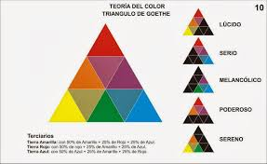
Teoría de Goethe
Las investigaciones de Goethe fueron el cimiento de la actual psicología del color, ya que para él era fundamental entender la reacción humana al color. También desarrolló un triángulo con tres colores primarios: rojo azul y amarillo, teniendo en cuenta a este triángulo como un diagrama de la mente humana, además de relacionar a cada color con determinadas emociones.

Slide 13
Teoría de Goethe
La percepción del color es subjetiva, y teniendo cada uno sus propias preferencias y gustos en materia de colores, es difícil negar que todos percibimos, en mayor o menor medida, reacciones físicas ante ciertos colores, sensaciones como la de frío en una habitación pintada de azul claro o la de calor en otra pintada de naranja, amarillo y rojo.
Los colores cálidos estimulan la mente, alegran y hasta excitan, mientras que los colores fríos aquietan el ánimo; los negros y grises pueden resultar deprimentes, mientras que el blanco refuerza los sentimientos positivos.

Slide 14
Teoría de Goethe
AZUL: Es el color de la inteligencia, la sabiduría, la reflexión y la paciencia. Induce al recogimiento, proporciona una sensación de espacio abierto, es el color del cielo y el mar en calma, y así evoca también paz y quietud. Actúa como calmante, sosegando los ánimos e invitando al pensamiento.
ROJO: Está relacionado con el fuego y evoca sensaciones de calor y excitación. Es el color de la sangre y el fuego, el color de Marte, símbolo de la violencia, de la pasión sensual; sugiere acción, impulso; es el color del movimiento y la vitalidad. Aumenta la tensión muscular, activa un cierto estado de alerta en el cerebro.
AMARILLO: Es el color del Sol. Para Goethe posee una condición alegre, risueña, es el color del optimismo. El amarillo tiene las cualidades del sol, es el color del poder y la arrogancia, pero también de la alegría, el buen humor y la buena voluntad; es un color estimulante.

Slide 15
Teoría de Goethe
VIOLETA: El violeta es el color de la madurez y la experiencia. En un matiz claro expresa profundidad, misticismo, misterio, melancolía, es el color de la intuición y la magia; en su tonalidad púrpura es símbolo de realeza, suntuosidad y dignidad.
NARANJA: Mezcla de amarillo y rojo, tiene las cualidades de ambos, aunque en menor grado. Para Goethe es el color de la energía, un color para temperamentos primarios, que gusta a niños, bárbaros y salvajes porque refuerza sus tendencias naturales al entusiasmo, al ardor, a la euforia…
VERDE: El verde significa la llegada de la primavera, simboliza la juventud y la esperanza. Por ser el color de la naturaleza, de los prados húmedos, sugiere aire libre y frescor; este color es reconfortante, libera al espíritu y equilibra las sensaciones.

Slide 16
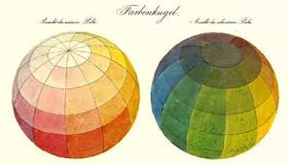
La esfera de Runge
Philipp Otto Runge nació en 1777. Era un Alemán del romanticismo, fue pintor pero con un comienzo tardío y una muerte muy temprana en 1810. Su estudio de color fue el resultado natural de su trabajo como pintor y de su mente curiosa.
En el ecuador de la esfera ocupa el círculo cromático que contiene los colores primarios y secundarios
Modelo original propuesto por Philipp Otto Runge en 1810.

Slide 17
Las tres dimensiones del color
Cuando los colores se aclaran con blanco o se oscurecen con negro, los colores se multiplican y para ordenarlos es necesario un modelo tridimensional.
Luminosidad: En la vista superior de la esfera, los colores del círculo cromático se van haciendo progresivamente más pálidos conforme se aproximan al polo norte de la esfera, que es completamente blanco.
Saturación: Es la pureza del color y están situados en el ecuador de la esfera, cuando estos colores se mezclan con blanco o con negro, pierden su saturación o pureza.
Los grises son colores de saturación nula y, técnicamente no se consideran colores en absoluto.
Matiz: tinta, croma, color; es propiamente el nombre del color.

Slide 18
COLORES COMPLEMENTARIOS
Son colores opuestos aquellos que se equilibran e intensifican mutuamente.
Un color frío y uno cálido, o un color primario y un secundario, se complementan.
Primarios
Secundarios

Slide 19
Bibliografía
El rincón del pintor, “Armonización de colores”, Ed. Parramón,
María Carla Prette, Alfonso De Giorgis, “Leer el Arte”, Ed. SUSAETA
Runge, Phillipp: "Farben Kugel" en:
http://www.iscc.org/pdf/RungeFarben-Kugel.pdf 20 de Octubre del 2016, 17:42 horas.
Mínguez García, Hortensia. (2011) Teoría del color. Material docente inédito de la Maestría en Estudios y Procesos Creativos en Arte y Diseño (MEPCAD), cap. IV, "Los sistemas métricos del color. Origen, historia y desarrollo", (pp. 105-106)

